Slide 1
Воспитатель МАДоу детский сад «Маленькая страна» праслова елена юрьевна.
МАДОУ детский сад «Маленькая страна»
МАСТЕР – КЛАСС
изготовление дорожных знаков по средством пластилинографии.

Slide 2
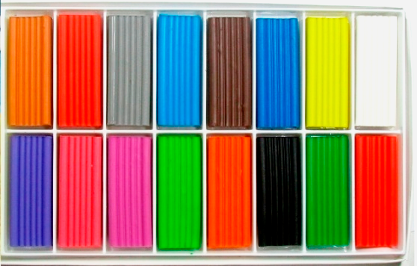
Актуальность
Лепка всегда является интересной для маленьких детей. А пластилинография обладает для детей и еще большей привлекательностью. Ведь пока взрослый не покажет ему эту относительно новую нетрадиционную технику, ребенок и не подозревает, что пластилином можно рисовать!
В своей работе уделяю большое внимание формированию основ безопасности по средством нетрадиционной техники рисования, лепки, аппликации. И сегодня представляю свой мастер-класс

Slide 3
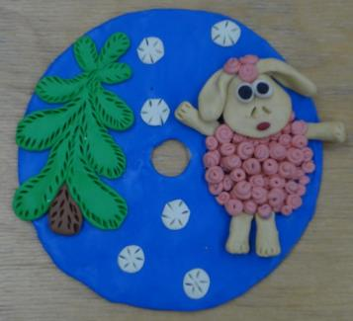
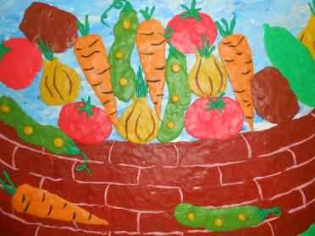
Пластилинография – создание на основе пластилина лепных картин с изображением выпуклых, полуобъемных объектов на горизонтальной поверхности.

Slide 4
Материалы для создания пластилиновой картины:
Картонная основа с контурным рисунком
Набор пластилина
Набор стеков
Доска
Салфетка для рук
Бросовый и природный материалы.

Slide 5
Виды пластилинографии: Прямая пластилинография Обратная пластилинография (витражная) Контурная пластилинография Многослойная пластилинография Модульная пластилинография Мозаичная пластилинография Фактурная пластилинография

Slide 6
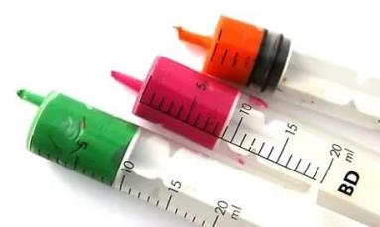
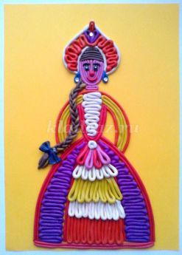
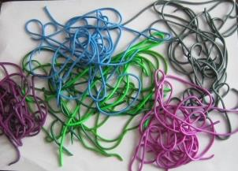
Контурная пластилинография - изображение объекта по контуру, с использованием «жгутиков».

Slide 7
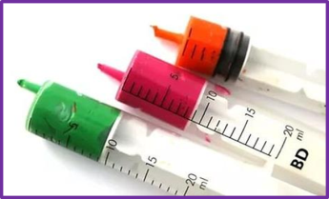
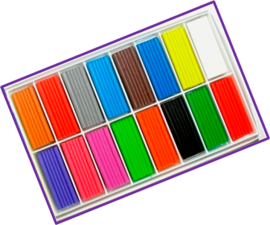
Для работы понадобится

Slide 8
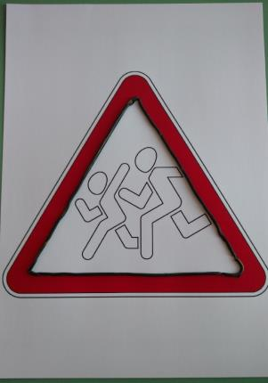

Slide 9
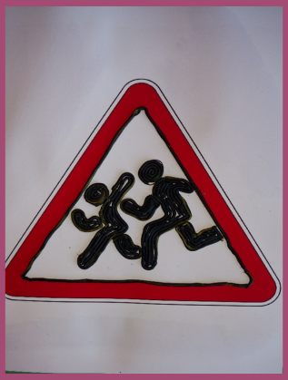

Slide 11
ЗА ВНИМАНИЕ!
СПАСИБО

